Slide 1
KHỞI ĐỘNG
Quan sát video clip, hãy cho biết video clip gợi cho các em biết đến địa danh nào?
SỢI NHỚ SỢI THƯƠNG

Slide 2
KHÍ HẬU VIỆT NAM
BÀI 4
GV dạy:
Lớp dạy: 8/
ĐỊA LÍ 8

Slide 3
LỚP
8
PHẦN ĐỊA LÍ
BÀI 4. ĐẶC ĐIỂM KHÍ HẬU
NỘI DUNG BÀI HỌC
1
KHÍ HẬU NHIỆT ĐỚI ẨM GIÓ MÙA
2
SỰ PHÂN HÓA ĐA DẠNG CỦA KHÍ HẬU VIỆT NAM
3
LUYỆN TẬP VÀ VẬN DỤNG

Slide 4
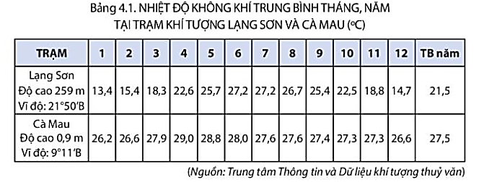
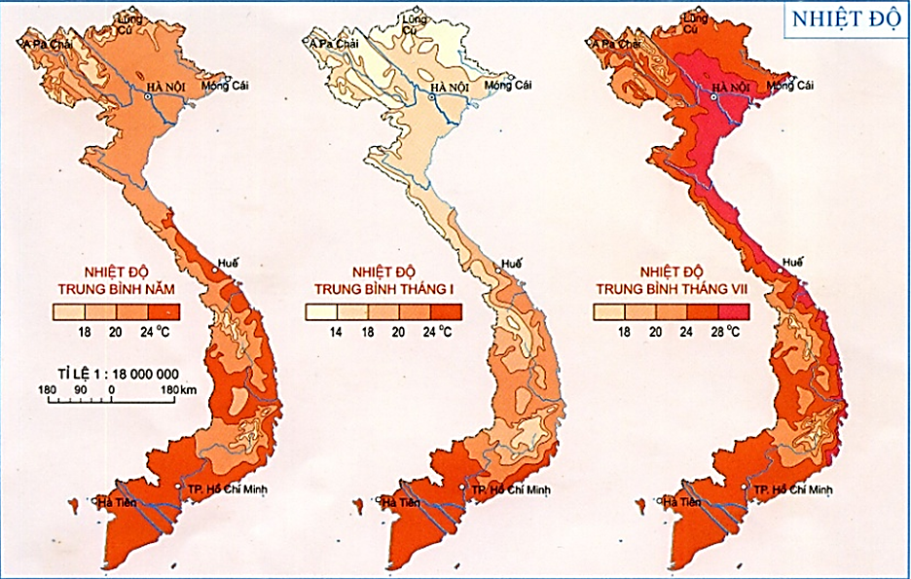
BÀI 4
1
KHÍ HẬU NHIỆT ĐỚI ẨM GIÓ MÙA
a. Tính chất nhiệt đới
Quan sát bảng 4.1, bản đồ, kênh chữ SGK, hãy nhận xét về nhiệt độ trung bình năm ở nước ta.
-Biểu hiện:
+Nhiệt độ TBN > 20⁰C (trừ vùng núi cao) và tăng dần từ Bắc vào Nam.

Slide 5
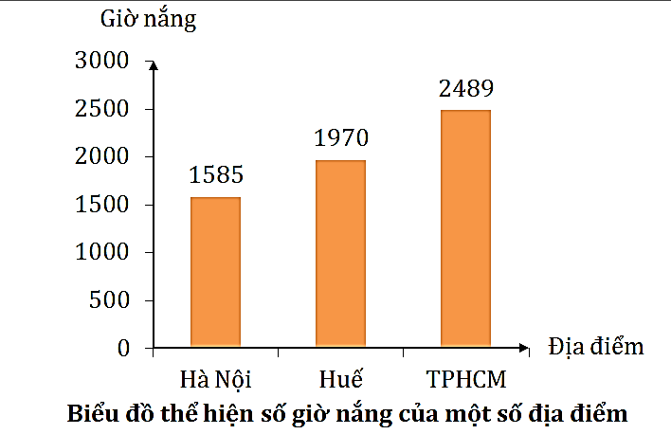
BÀI 4
1
KHÍ HẬU NHIỆT ĐỚI ẨM GIÓ MÙA
a. Tính chất nhiệt đới
Quan sát biểu đồ, hình ảnh và kênh chữ SGK, hãy nhận xét về số giờ nắng và cán cân bức xạ ở nước ta.
- Số giờ nắng nhiều, đạt từ 1400 - 3000 giờ/ năm (Hà Nội là 1585 giờ, Huế là 1970 giờ, TPHCM là 2489 giờ).
- Cán cân bức xạ từ 70-100 kcal/cm²/năm.
Buổi sáng ở Hà Nội

Slide 6
BÀI 4
1
KHÍ HẬU NHIỆT ĐỚI ẨM GIÓ MÙA
a. Tính chất nhiệt đới
- Biểu hiện:
+Nhiệt độ trung bình năm trên 20⁰C (trừ vùng núi cao) và tăng dần từ Bắc vào Nam.
+ Số giờ nắng nhiều, đạt từ 1400 - 3000 giờ/năm.
+ Cán cân bức xạ luôn dương 70-100 kcal/cm²/năm.
- Nguyên nhân: do vị trí địa lí nước ta nằm hoàn toàn trong vùng nội chí tuyến Bắc bán cầu.

Slide 7
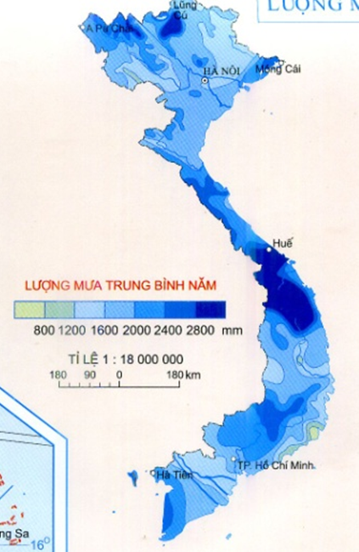
BÀI 4
1
KHÍ HẬU NHIỆT ĐỚI ẨM GIÓ MÙA
b. Tính chất ẩm
Quan sát bản đồ và kênh chữ SGK, hãy nhận xét lượng mưa trung bình năm ở nước ta.
- Lượng mưa trung bình năm lớn: từ 1500 - 2000 mm/năm.
- Ở những khu vực đón gió biển hoặc vùng núi cao, lượng mưa trong năm thường nhiều hơn, khoảng 3000 - 4000 mm/ năm.

Slide 8
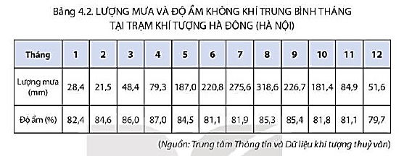
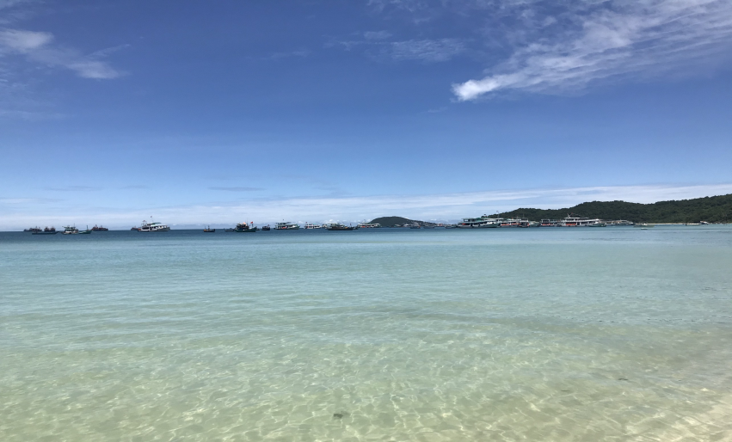
BÀI 4
1
KHÍ HẬU NHIỆT ĐỚI ẨM GIÓ MÙA
b. Tính chất ẩm
Quan sát bảng 4.2, hình ảnh và kênh chữ SGK, hãy nhận xét độ ẩm không khí ở nước ta. Vì sao nước ta có lượng mưa lớn và độ ẩm cao?
- Độ ẩm không khí cao, trên 80%, cân bằng ẩm luôn dương.
Biển Đông

Slide 9
BÀI 4
1
KHÍ HẬU NHIỆT ĐỚI ẨM GIÓ MÙA
b. Tính chất ẩm
-Biểu hiện:
+ Lượng mưa trung bình năm lớn: từ 1500 - 2000 mm/năm.
+ Độ ẩm không khí cao, trên 80%.
- Nguyên nhân: do tác động của các khối khí di chuyển qua biển kết hợp với vai trò của Biển Đông.

Slide 10
c.Tính chất gió mùa

Slide 11
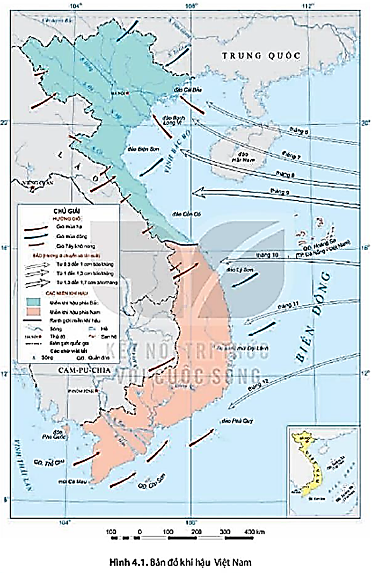
BÀI 4
1
KHÍ HẬU NHIỆT ĐỚI ẨM GIÓ MÙA
HOẠT ĐỘNG NHÓM
Thời gian: 10 phút
NHIỆM VỤ
Dựa vào kênh chữ SGK, hình 4.1 /115 và đoạn video trên hãy trình bày đặc điểm gió mùa của Việt Nam theo phiếu học tập sau :
Đặc điểm | Gió mùa đông | Gió mùa hạ
Thời gian hoạt động
Nguồn gốc
Hướng
Tác động, ảnh hưởng

Slide 12
Đặc điểm | Gió mùa đông | Gió mùa hạ
Thời gian hoạt động | từ tháng 11 – 4 năm sau. | Từ tháng 5 -10
Nguồn gốc | Áp cao Xi-bia ( Nga ) | Áp cao Bắc Ấn Độ Dương và áp cao cận chí tuyến Nam bán cầu.
Hướng | Chủ yếu hướng Đông Bắc | Chủ yếu hướng Tây nam
Tác động, ảnh hưởng | + Ở miền Bắc: nửa đầu đông lạnh khô, nửa cuối đông lạnh ẩm + Ở miền Nam :Tín phong gây mưa cho vùng biển Nam Trung Bộ, gây thời tiết nóng, khô cho Nam Bộ và Tây Nguyên. | + Đầu mùa hạ: gây mưa cho Nam Bộ, Tây Nguyên nhưng gây “hiệu ứng Phơn “khô nóng cho phía đông Trường Sơn và nam Tây Bắc. + Giữa và cuối mùa hạ: khí hậu nóng ẩm, gây mưa nhiều trên phạm vi cả nước kèm theo bão.

Slide 13
BÀI 4
1
KHÍ HẬU NHIỆT ĐỚI ẨM GIÓ MÙA
- Nguyên nhân:
+ Vào đầu mùa đông, gió mùa đông bắc di chuyển với quãng đường dài qua lục địa Trung Quốc nên lạnh và mất ẩm.
+ Vào cuối mùa đông, khối không khí lạnh di chuyển qua vùng biển phía đông Nhật Bản và Trung Quốc nên được tăng cường ẩm.
Gió mùa mùa đông

Slide 14
BÀI 4
1
KHÍ HẬU NHIỆT ĐỚI ẨM GIÓ MÙA
- Nguyên nhân:
+ Ở miền Bắc, do ảnh hưởng của áp thấp Bắc Bộ nén gió thổi vào đất liền theo hướng đông nam.
- Nửa đầu mùa hạ, gió mùa tây nam vượt dãy Trường Sơn, Pu Đen Đinh, Pu Sam Sao gây ra hiệu ứng phơn khô nóng cho cho phía đông Trường Sơn và nam Tây Bắc, nên Trường Sơn Tây hay Tây Nguyên mưa quây, Trường Sơn Đông hay ven biển miền Trung thì nắng đốt.
Gió mùa mùa hạ

Slide 15
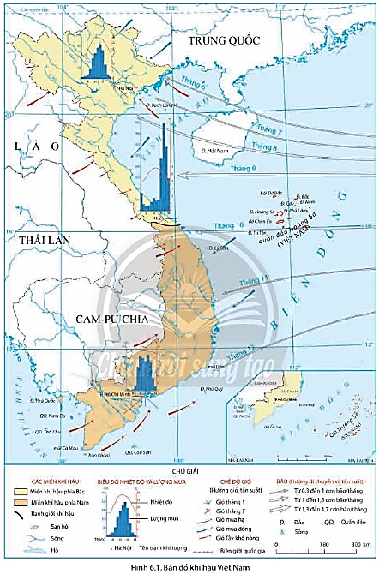
BÀI 4
2
SỰ PHÂN HÓA ĐA DẠNG CỦA KHÍ HẬU VIỆT NAM
HOẠT ĐỘNG NHÓM
Thời gian: 10 phút
NHIỆM VỤ
* NHÓM 1 VÀ 2: Quan sát hình 4.1, các hình ảnh và kênh chữ SGK, nêu biểu hiện của sự sự phân hóa bắc – nam của khí hậu nước ta. Giải thích nguyên nhân.
* NHÓM 3 VÀ 4: Quan sát hình 4.1, các hình ảnh và kênh chữ SGK, nêu biểu hiện của sự sự phân hóa đông tây của khí hậu nước ta. Giải thích nguyên nhân.
* NHÓM 5 VÀ 6: Quan sát hình 4.1, các hình ảnh và kênh chữ SGK, nêu biểu hiện của sự sự phân hóa theo độ cao của khí hậu nước ta. Giải thích nguyên nhân.

Slide 16
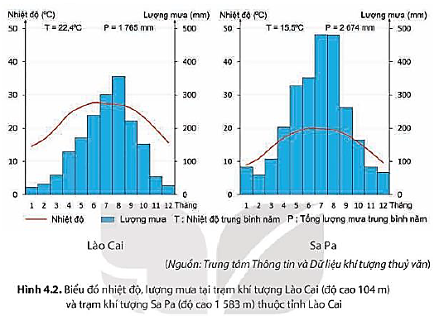
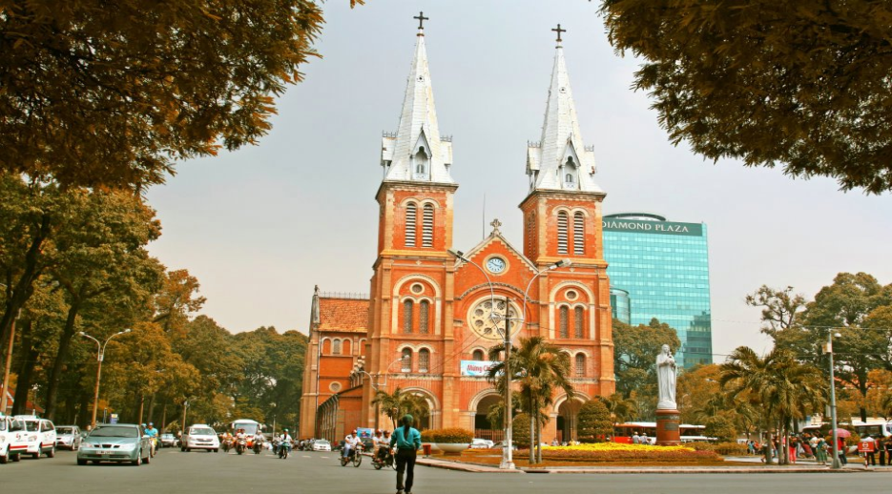
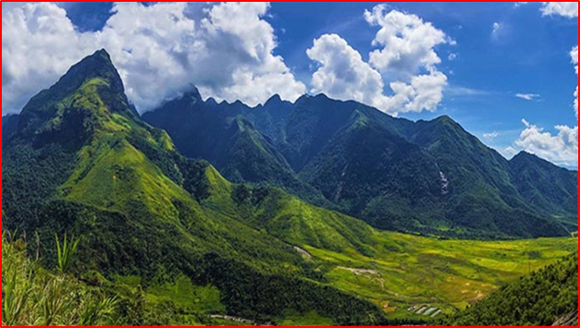
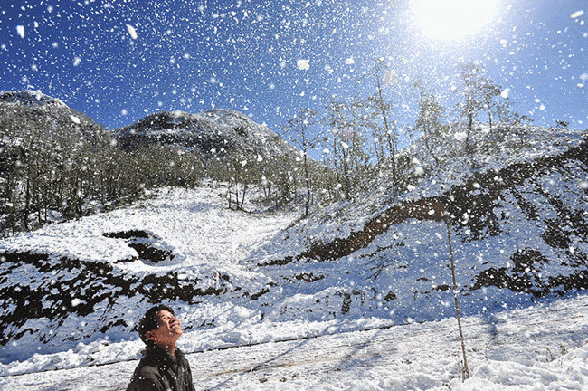
BÀI 4
2
SỰ PHÂN HÓA ĐA DẠNG CỦA KHÍ HẬU VIỆT NAM
Mùa khô ở TPHCM
Dãy Hoàng Liên Sơn
Tuyết rơi ở Sa Pa

Slide 17
BÀI 4
2
SỰ PHÂN HÓA ĐA DẠNG CỦA KHÍ HẬU VIỆT NAM
a. Phân hoá theo chiều bắc – nam
- Chia thành 2 miền khí hậu:
+ Miền khí hậu phía Bắc: nhiệt độ trung bình năm trên 20⁰C, có mùa đông lạnh, ít mưa; mùa hạ nóng, ẩm và mưa nhiều.
+ Miền khí hậu phía Nam: nhiệt độ trung bình năm trên 25⁰C, có 2 mùa mưa, khô phân hóa rõ rệt.
Nguyên nhân: Lãnh thổ Việt Nam trải dài trên 15 vĩ độ, nên từ Bắc vào Nam các yếu tố khí hậu sẽ có sự thay đổi.
1

Slide 18
BÀI 4
2
SỰ PHÂN HÓA ĐA DẠNG CỦA KHÍ HẬU VIỆT NAM
- Chia thành 3 vùng:
+ Vùng biển và thềm lục địa có khí hậu ôn hoà hơn trong đất liền.
+ Vùng đồng bằng ven biển có khí hậu nhiệt đới ẩm gió mùa.
+ Vùng đồi núi phía tây khí hậu phân hóa phức tạp do tác động của gió mùa và hướng của các dãy núi.
Nguyên nhân: Địa hình kết hợp với hướng gió làm cho khí hậu nước ta phân hóa Đông – Tây.
b. Phân hoá theo chiều đông – tây
3

Slide 19
BÀI 4
2
SỰ PHÂN HÓA ĐA DẠNG CỦA KHÍ HẬU VIỆT NAM
c. Phân hoá theo độ cao
NHÓM 2
Lào Cai
- Về nhiệt độ:
+ Nhiệt độ trung bình năm: 22,4⁰C.
+ Nhiệt độ cao nhất khoảng 28⁰C, thấp nhất khoảng 15⁰C.
- Về lượng mưa:
+ Tổng lượng mưa trong năm : 1765mm.
+ Lượng mưa cao nhất khoảng 350mm, lượng mưa thấp nhất khoảng 35mm.
Sa
Pa
- Về nhiệt độ:
+ Nhiệt độ trung bình năm: 15,5⁰C.
+ Nhiệt độ cao nhất khoảng 20⁰C, thấp nhất khoảng 8⁰C.
- Về lượng mưa:
+ Tổng lượng mưa trong năm : 2674mm.
+ Lượng mưa cao nhất khoảng 500mm, lượng mưa thấp nhất khoảng 80mm.

Slide 20
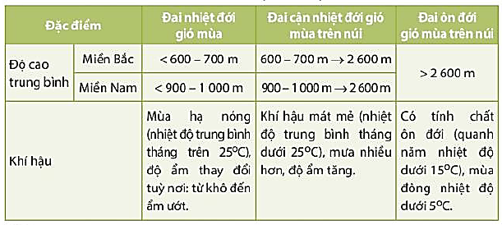
BÀI 4
2
SỰ PHÂN HÓA ĐA DẠNG CỦA KHÍ HẬU VIỆT NAM
c. Phân hoá theo độ cao
Nguyên nhân: càng lên cao nhiệt độ càng giảm (cứ lên cao 100m nhiệt độ giảm 0,6⁰C), độ ẩm và lượng mưa càng tăng.
5

Slide 21
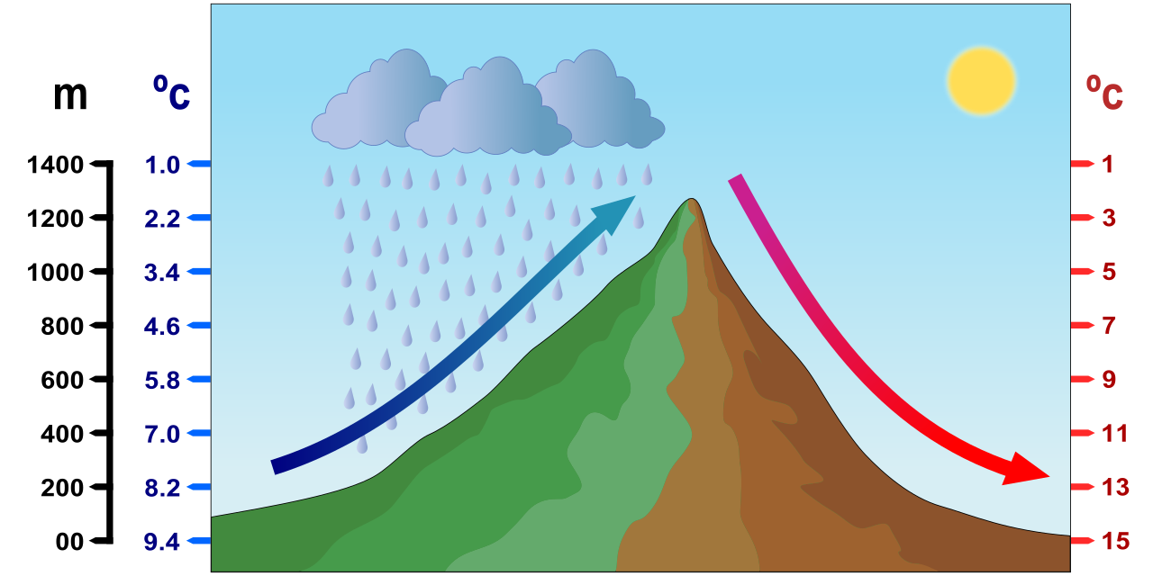
BÀI 4
EM CÓ BIẾT?
Hiện tượng gió vượt đèo được gọi là Phơn (foehn). Từ bên kia sườn núi gió thổi lên, càng lên cao không khí càng bị bị lạnh dần đi rồi ngưng kết tạo thành mây cho mưa ở sườn đón gió, đồng thời thu thêm nhiệt do ngưng kết toả ra. Sau khi vượt qua đỉnh gió thổi xuống bên này núi, nhiệt độ của nó tăng dần lên do quá trình không khí bị nén đoạn nhiệt, vì vậy đến chân núi bên này không khí trở nên khô và nóng hơn. Hiện tượng này gọi là “Hiệu ứng phơn”. Đỉnh núi càng cao chênh lệch nhiệt độ càng lớn.

Slide 22
BÀI 4
3
LUYỆN TẬP VÀ VẬN DỤNG
a. Luyện tập
Dựa vào bảng 4.1, nhận xét sự khác nhau về chế độ nhiệt (nhiệt độ trung bình năm, nhiệt độ trung bình tháng nóng nhất và tháng lạnh nhất; biên độ nhiệt năm) giữa Lạng Sơn và Cà Mau.

Slide 23
BÀI 4
3
LUYỆN TẬP VÀ VẬN DỤNG
a. Luyện tập
- Nhận xét: Nhìn vào bảng số liệu ta thấy, giữa Lạng Sơn và Cà Mau có sự khác biệt lớn về nhiệt độ:
- Giải thích:
+ Nhiệt độ trung bình năm tăng dần từ Bắc vào Nam vì càng về phía Nam góc nhập xạ càng lớn, lượng nhiệt nhận được càng nhiều.
+ Tháng I, chênh lệch nhiệt độ giữa 2 miền Bắc - Nam rõ rệt do miền Bắc chịu ảnh hưởng của gió mùa Đông Bắc lạnh, nhiệt độ giảm sâu; miền Nam nóng quanh năm.
Trạm khí tượng | Lạng Sơn | Cà Mau
Nhiệt độ trung bình năm | 21,5⁰C | 27,5⁰C
Nhiệt độ trung bình tháng nóng nhất | 27,2⁰C (tháng 7) | 28,8⁰C (tháng 4)
Nhiệt độ trung bình tháng lạnh nhất | 13,4⁰C (tháng 1) | 26,2⁰C (tháng 1)
Biên độ nhiệt năm | 13,8⁰C | 2,6⁰C

Slide 24
BÀI 4
3
LUYỆN TẬP VÀ VẬN DỤNG
b. Vận dụng
Tìm hiểu và cho biết đặc điểm khí hậu ở địa phương em.
VÍ DỤ: KHÍ HẬU Ở HÀ NAM
Khí hậu Hà Nam tiêu biểu cho vùng Bắc Bộ với đặc điểm của khí hậu nhiệt đới gió mùa ẩm, mùa hè nóng, mưa nhiều và mùa đông lạnh, ít mưa. Thuộc vùng nhiệt đới, Hà Nam quanh nǎm tiếp nhận lượng bức xạ Mặt Trời rất dồi dào và có nhiệt độ cao.
=> Thuận lợi phát triển nền nông nghiệp nhiệt đới và trồng cây vụ đông.

